Slide 1




Slide 2
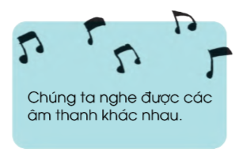
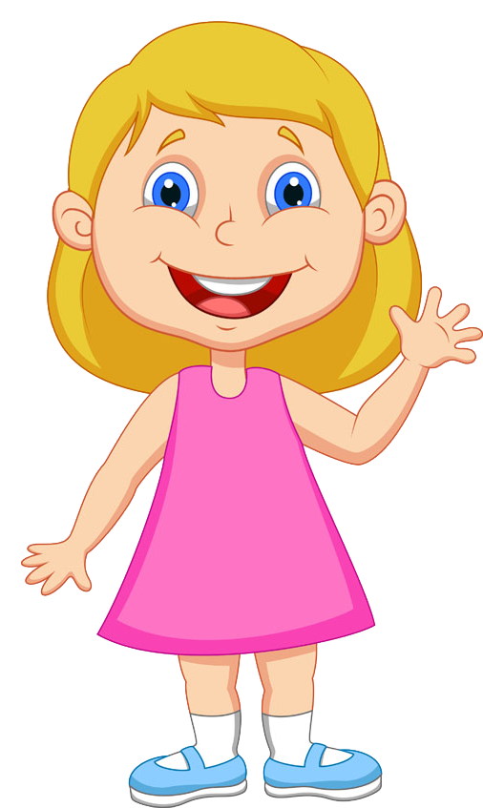
Đây là giác quan nào?
Đáp án: Tai

Slide 3
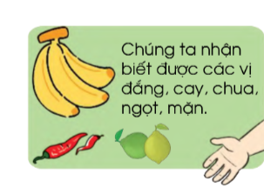
Đây là giác quan nào?
Đáp án: Lưỡi

Slide 4

Đây là giác quan nào?
Đáp án: Mắt

Slide 5
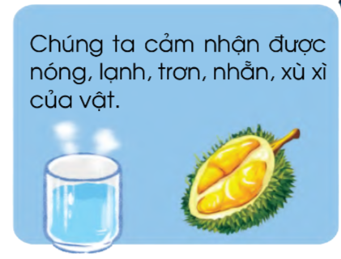
Đây là giác quan nào?
Đáp án: Da

Slide 6

Đây là giác quan nào?
Đáp án: Mũi

